Slide 1
TECNOLOGY ROADMAP
Rad 2101 – gestão tecnológica
Geciane porto – geciane@usp.br
Cesio lemos – cesio.lemos@usp.br

Slide 2
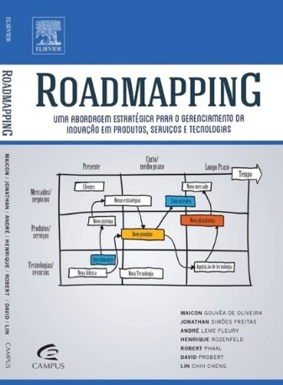
TRM – ASPECTOS TEÓRICOS
ROADMAPPING - DEFINIÇOES
É uma ferramenta gerencial que dá suporte ao planejamento estratégico das organizações e é utilizado para alinhar as suas capacitações tecnológicas aos seus produtos e planos de negócio.
ROADMAP VS ROADMAPPING
Roadmapping: Processo/Procedimento de aplicação do método
Roadmap: Corresponde ao resultado do método na forma de mapa

Slide 3
TRM – ASPECTOS TEÓRICOS
ARQUITETURA COMUM DE UM ROADMAPPING
Por quê?
Entender aplicações e/ou mercados. Focar em segmentos-chave. Identificar competidores e sócios. Direção estratégica.
O quê?
Definir arquitetura. Que características são mais importantes? Ligar direcionadores de aplicação a desafios específicos a sua evolução.
Como?
Que tecnologias são mais importantes? Ligar direcionadores a tecnologias e evolução. Identificar investimentos tecnológicos de multi-geração para manter competitividade.
Fazer
Que recursos e investimentos são necessários? Planejar projetos com altas prioridades. Investimentos tecnológicos são as áreas mais importantes? Identificar áreas de risco.
Quando
Propulsores (capacitação)
Puxadores (requerimentos e direcionadores)
Tempo

Slide 4
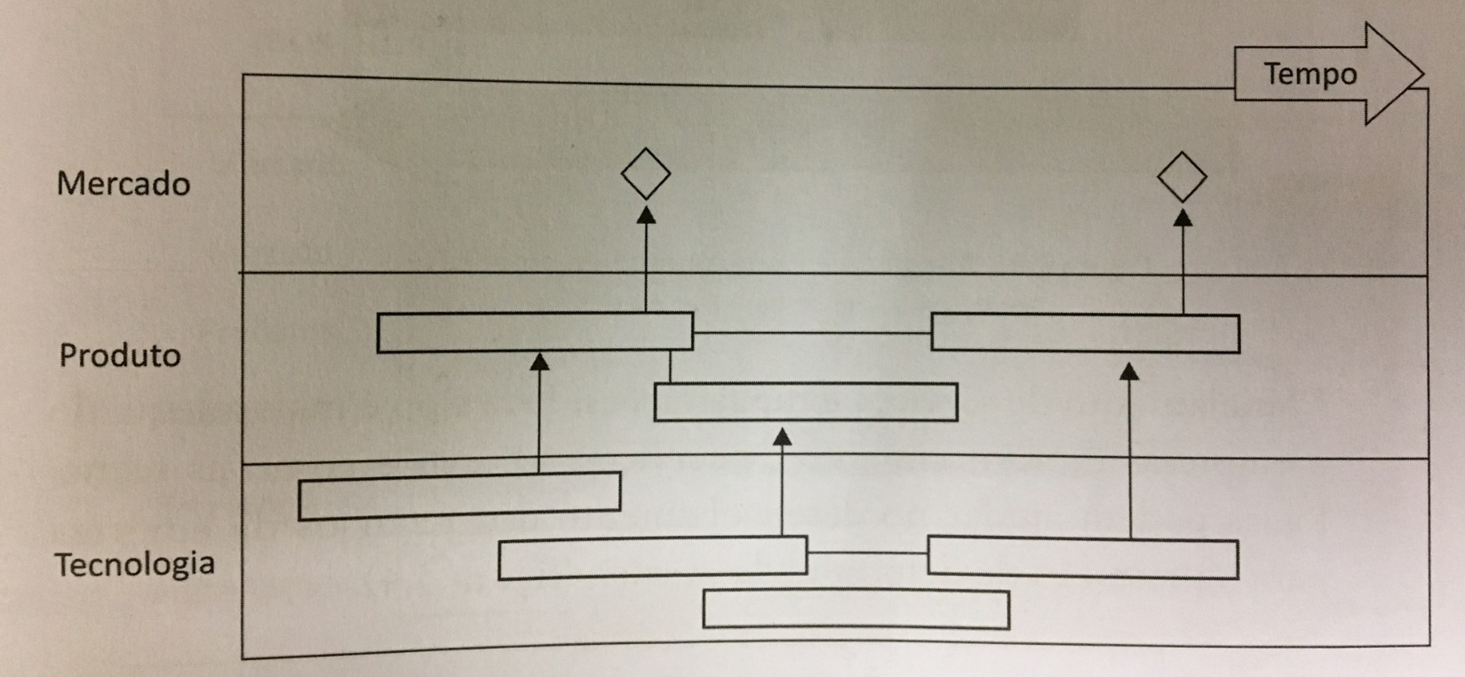
TRM – ESTUDOS DE PHAAL
MODELO GENÉRICO – 8 modelos
EIREMA (European Industrial Research Management Association)
Modelo Genérico para Roadmap. Fonte: Adaptado de Phaal el al (2003)

Slide 5
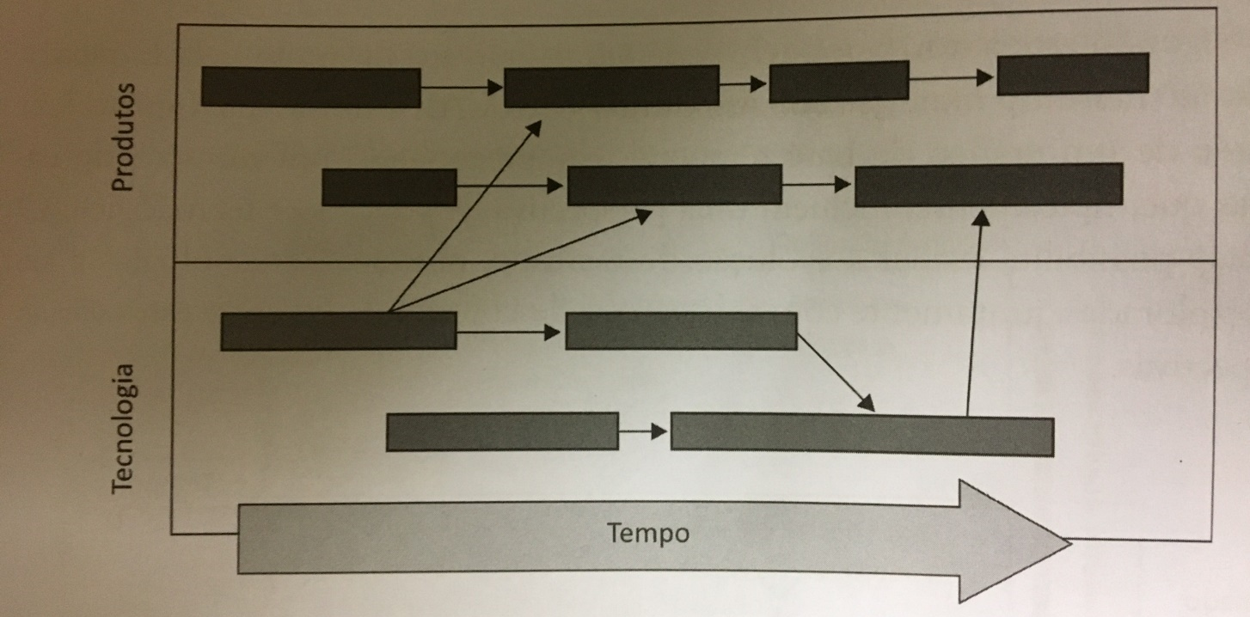
TRM – ESTUDOS DE PHAAL
1 – PLANEJAMENTO DE PRODUTOS
É o tipo mais comum de roadmap
Conjunto de diferentes produtos é relacionado às diferentes tecnologias necessárias ao seu desenvolvimento.
Modelo Philips:
Roadmap – Planejamento de Produtos. Fonte: Adaptado de Bernal el al (2009)

Slide 6
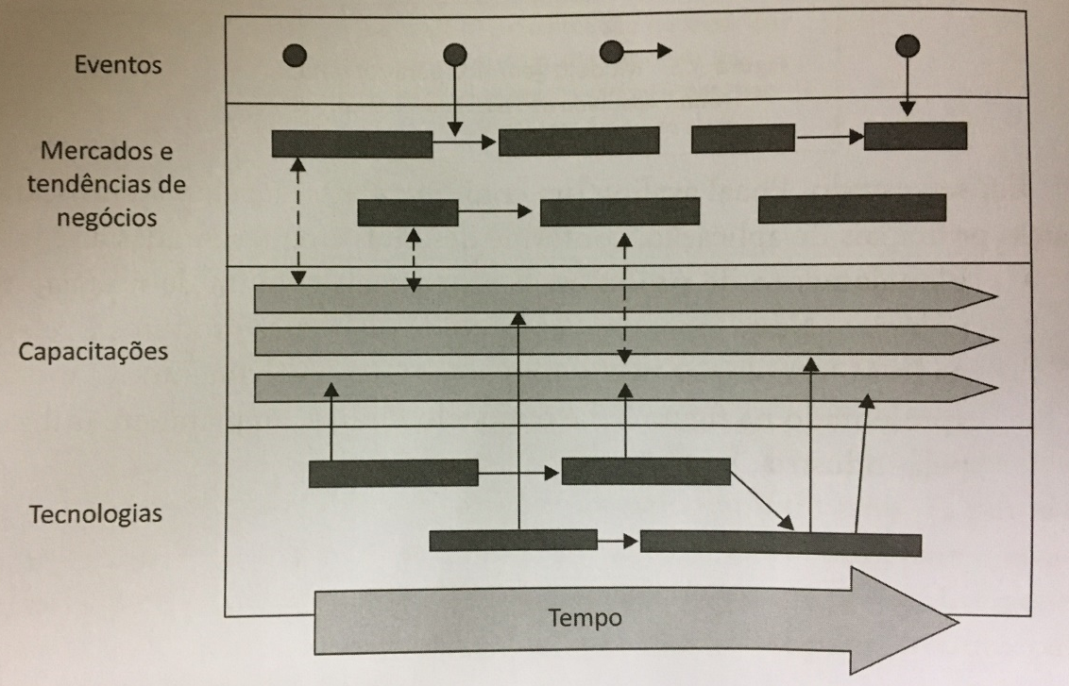
TRM – ESTUDOS DE PHAAL
2 – PLANEJAMENTO DE SERVIÇOS E CAPACITAÇÕES
Tipo mais adequado a empresas de fornecimento de serviços.
Foco é como as tecnologias podem ajudar no desenvolvimento dos recursos da empresa para a prestação de determinado serviço
Roadmap – Planejamento de Serviços e Capacitação. Fonte: Adaptado de Bernal el al (2009)

Slide 7
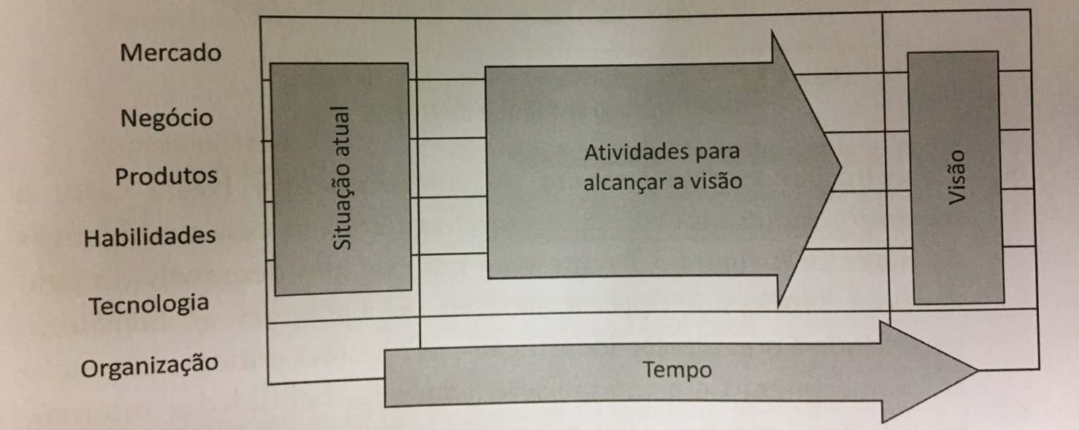
TRM – ESTUDOS DE PHAAL
3 – PLANEJAMENTO ESTRATÉGICO
Este é o tipo de roadmap que apresenta diferentes oportunidades ou ameaças de mercado e tendências do negócio em um nível estratégico.
Foco é o desenvolvimento de visão de futuro do negócio em termos de mercado, negócio, produto, tecnologias, habilidades requeridas, cultura, etc.
Modelo T-Plan:
Roadmap – Planejamento Estratégico. Fonte: Adaptado de Bernal el al (2009)

Slide 8
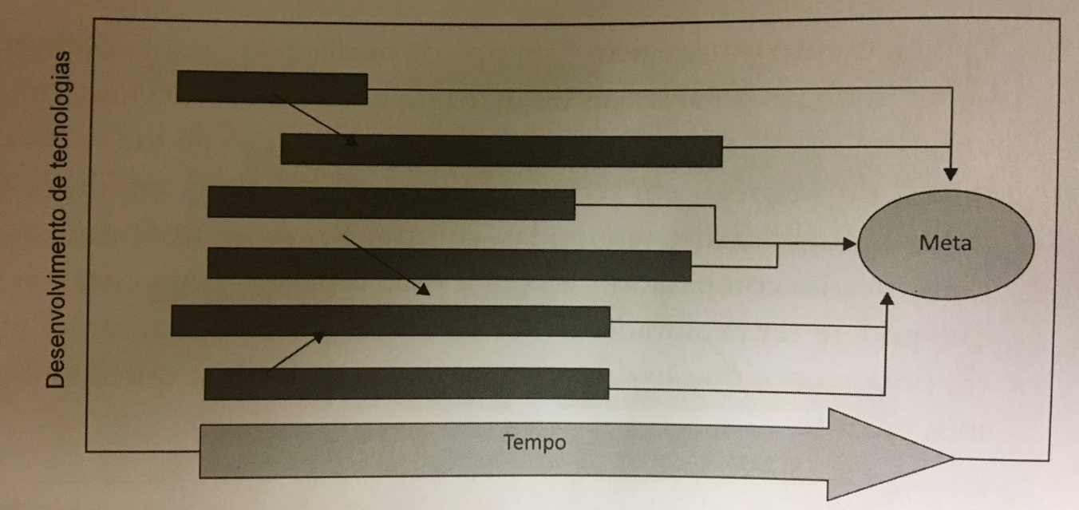
TRM – ESTUDOS DE PHAAL
4 – PLANEJAMENTO DE LONGO PRAZO
Este tipo de roadmap é utilizado para suportar atividades que requerem um planejamento de longo prazo.
Aplicado para estudos em nível setorial ou nacional.
Radar para identificações de potenciais tecnologias e mercados disruptivos.
Roadmap – Planejamento de Longo Prazo. Fonte: Adaptado de Bernal el al (2009)

Slide 9
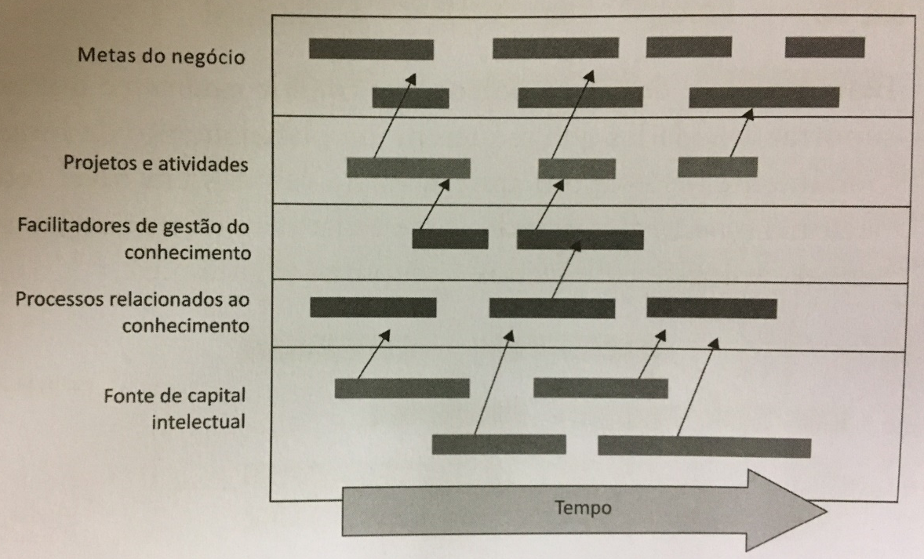
TRM – ESTUDOS DE PHAAL
5 – CAPACITAÇÕES E PLANEJAMENTO DE CONHECIMENTO
Permite alinhar o capital intelectual da empresa aos objetivos do negócio.
Permite identificar questões críticas em relação ao conhecimento e inter-relação com suas habilidades internas, tecnologias e competências requeridas para entender demandas futuras e de mercado.
Roadmap – Capacitação e Planejamento do Conhecimento. Fonte: Adaptado de Bernal el al (2009)

Slide 10
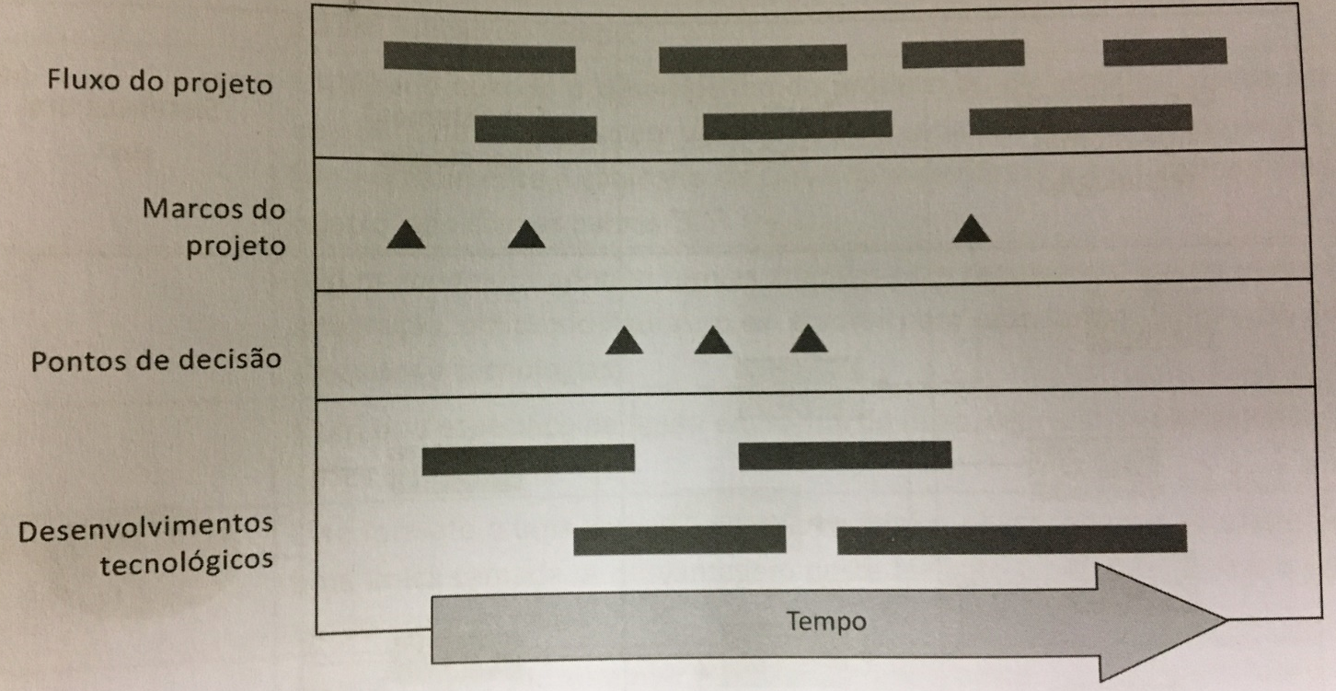
TRM – ESTUDOS DE PHAAL
6 – PLANEJAMENTO DE PROJETO
Usado para alinhar as diferentes fases de um projeto.
Projeto de desenvolvimento de tecnologias:
Roadmap – Planejamento de Projetos. Fonte: Adaptado de Bernal el al (2009)

Slide 11
TRM – ESTUDOS DE PHAAL
7 – PLANEJAMENTO DE PROCESSOS
Permite gerenciar conhecimento, com foco em algum projeto particular da empresa
Roadmap – Planejamento de Processos. Fonte: Adaptado de Bernal el al (2009)

Slide 12
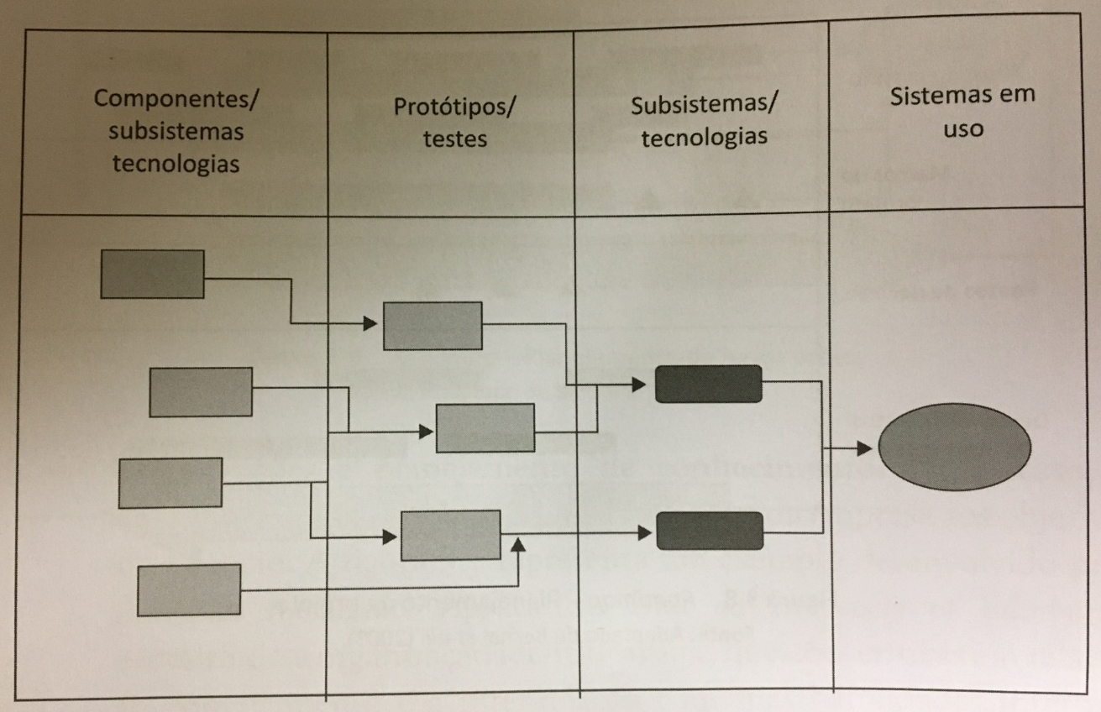
TRM – ESTUDOS DE PHAAL
8 – PLANEJAMENTO INTEGRADO
Possível ter uma visão a respeito da integração e evolução das tecnologias e como elas integram produtos e sistemas para criar novas tecnologias.
Roadmap – Planejamento Integrado. Fonte: Adaptado de Bernal el al (2009)

Slide 13
TRM – FORMATOS DE ROADMAPS
DIVERSOS FORMATOS
Roadmap
Múltiplos Níveis
Barras
Gráfico
Figura
Tabela
Fluxo
Único Nível
Texto
Formatos de Roadmap. Fonte: Adaptado de Giordano (2011)

Slide 14
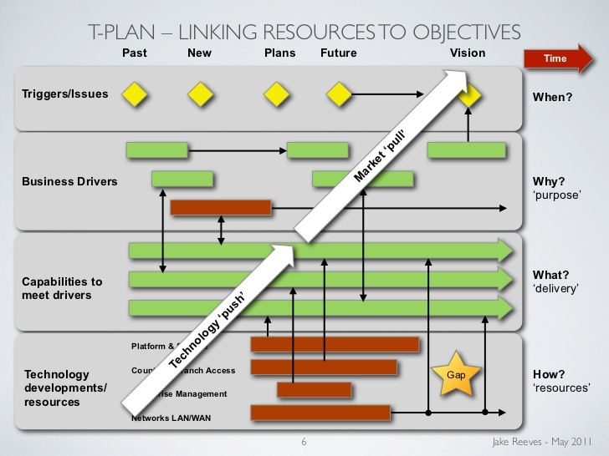
TRM – ABORDAGEM
MARKET PULL (puxado pelo mercado)
Mercado passa através de ideias, inovações e requisitos/necessidades
Prioriza Oportunidades
Planejada
Convergente
TECHNOLOGY PUSH (empurrado pela tecnologia)
Busca oportunidades
Desestruturada
Divergente

Slide 15
TRM – ESTUDO DE CASO 1
APLICAÇÃO DO TRM NO CTS AMBIENTAL
Reúnam-se em Duplas
Discutam o Case
Respondam as Perguntas
Discussão das Perguntas

Slide 16
ESTUDO DE CASO: Aplicação do TRM no Centro de Tecnologia SENAI Ambiental
No Brasil, em 2008, O Centro de Tecnologia SENAI Ambiental (CTS Ambiental) utilizou o Technology Roadmap (TRM) como método de apoio ao planejamento tecnológico. A decisão de investir em uma cultura inovadora trouxe bons resultados e suscitou a necessidade de elevar o patamar tecnológico dos Centros de Tecnologia de forma estruturada. A metodologia proposta para desenvolvimento do roadmap foi elaborada a partir do modelo proposto por Phaal. A primeira etapa do trabalho desenvolvido teve como objetivo o levantamento de informações preliminares a respeito do technology roadmapping (TRM), a definição do ambiente de aplicação e a estruturação de como aplicar a metodologia para o alcance do objetivo proposto. A segunda etapa consistiu na execução do processo com a realização de uma etapa de planejamento e quatro workshops desenvolvidos de acordo com a metodologia cientifica definida e executados no CTS Ambiental. Foram gerados quatro roadmaps, cada um correspondendo aos mercados priorizados para o desenvolvimento das rotas tecnológicas do CTS Ambiental.
O processo de estruturação dos roadmaps demonstrou que a utilização da representação em um único mapa tornou-se um desafio, em função do grande número de variáveis que deveriam compor a figura final; logo, a decisão de se utilizar quatro gráficos permi­tiu uma melhor comunicação das rotas tecnológicas planejadas para o CTS Ambiental. A partir dos quatro mapas gerados, diversas ações foram organizadas em um "Plano de Ação", que, atualmente, compõe um documento-base para as atividades voltadas ao pla­nejamento tecnológico do CTS Ambiental. A definição dos quatro mercados de atuação (Gestão Ambiental, Energia, Estudos Ambientais e Serviços Analíticos) provocou uma se­rie de reflexões internas, que ocasionaram a reestruturação de algumas áreas e equipes técnicas. Além disso, orientou a contratação de novas profissionais com perfis voltados a estes mercados. Por fim, os resultados do "piloto" da aplicação no CTS Ambiental foram apresentados em diversos fóruns executivos do Sistema FIRJAN. Em decorrência, o método TRM tornou-se a base para o planejamento tecnológico dos Centros de Tecnologia do SENAI-RJ, tendo sido replicada para o CTS Solda, CTS Automação e Simulação e CTS Alimentos e Bebidas.

Slide 17
Perguntas:
Quais as razões do SENAI ambiental decidir utilizar o TRM como metodologia?
Quais os desafios na montagem do roadmap e quais a alternativas encontradas?
Quais os ganhos da utilização do TRM para a organização?

Slide 18
ELABORAÇÃO DO TRM – ETAPAS
Estudo Preliminar (Aleatória)
Conhecimento do tema
Definição da Estratégia (Busca Orientada)
Seleção de Palavras-Chave
Análise dos Resultados (Organização das Informações)
Gestão do Conhecimento
Construção do Roadmap
Etapa Prospectiva
Etapa Pré-Prospectiva
Etapa Pós-Prospectiva

Slide 19
ELABORAÇÃO DO TRM – ETAPA PRÉ-PROSPECTIVA
Busca aleatória e preliminar sobre o tema estudado
Caso Curioso:

Slide 20
ELABORAÇÃO DO TRM – ETAPA PROSPECTIVA
Definição da Estratégia – Busca Orientada
Objetivo
Conseguir perceber a interrelação entre as informações bem como a dinâmica de difusão deste conhecimento e sua aplicação tecnológica
Divisão Temporal
Estágio Atual: Mídia Especializada, site de empresas, associações de classe → Dados voltados para ações, tecnologias e parcerias
Análise de Patentes (palavras-chaves) relacionadas com o setor dos últimos 10 anos
Artigos científicos mais antigos que mostram algum grau de desenvolvimento das tecnologias que ainda não surgiram.

Slide 21
ELABORAÇÃO DO TRM – ETAPA PROSPECTIVA
Definição da Estratégia – Busca Orientada
Bases de Dados

Slide 22
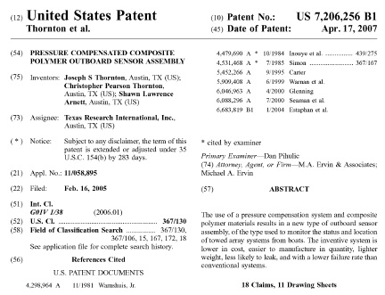
ELABORAÇÃO DO TRM – ETAPA PROSPECTIVA
Definição da Estratégia – Busca Orientada
Documento de Patente
Vantagens:
Conteúdo: suficiente para que um profissional da área técnica da invenção consiga realiza-la.
Formato Universal: dados bibliográficos com campos específicos numerados.
Atualidade: contém informação mais recente em relação ao estado da técnica.

Slide 23
ELABORAÇÃO DO TRM – ETAPA PROSPECTIVA
Análise dos Resultados – Organizando as Informações
Nível Macro: Informações Imediatas dos Documentos
Origem, Autor, palavras-chave
Nível Meso: Leitura do resumo para extração do conteúdo principal
Processo, equipamento, produto, aplicação, otimização
Nível Micro: Informações mais detalhadas, definindo dentro de cada assunto o objetivo de cada autor.

Slide 24
ELABORAÇÃO DO TRM – ETAPA PÓS-PROSPECTIVA
Organização das informações obtidas em camadas para uma representação gráfica, melhorando e facilitando a interpretação.

Slide 25
TRM – T-PLAN INTRODUÇÃO
T-Plan (The fast start to technology roadmapping)
Objetivos
Suporte a iniciação do Projeto
Criação dos Vínculos entre os Recursos
Direcionador de Negócios
Identificação de lacunas de conhecimento no mercado
Resultado Esperado
Facilitar a comunicação entre a área técnica e comercial

Slide 26
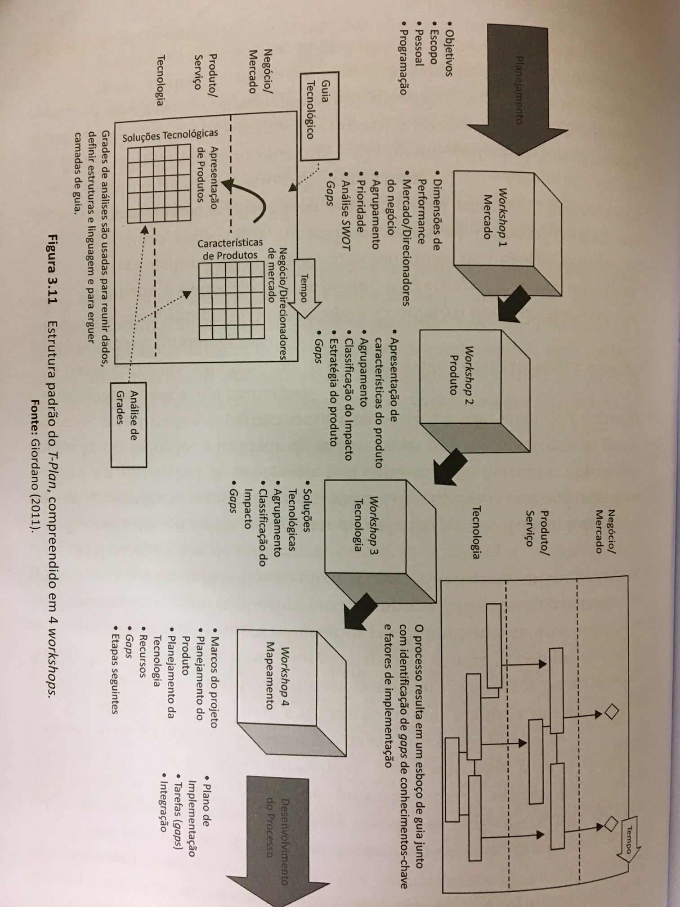
TRM – T-PLAN - ESTRUTURA
Etapa 1
Etapa 2
Etapa 3

Slide 27
TRM – ESTUDO DE CASO 2
APLICAÇÃO DO TRM NAS EMPRESAS ESTUDAS
Reúnam-se em Seus Grupos
Planejem o TRM com base no T-Plan
Façam um pequeno trabalho apresentando o TRM das empresas estudadas

Slide 28
Outputs Esperados:
Um TRM das empresas com o máximo nível de detalhamento possível, com base no template do T-plan (evidenciamento das etapas)
Entrega até a dia 08/06

Slide 29
DÚVIDAS???

